Slide 1
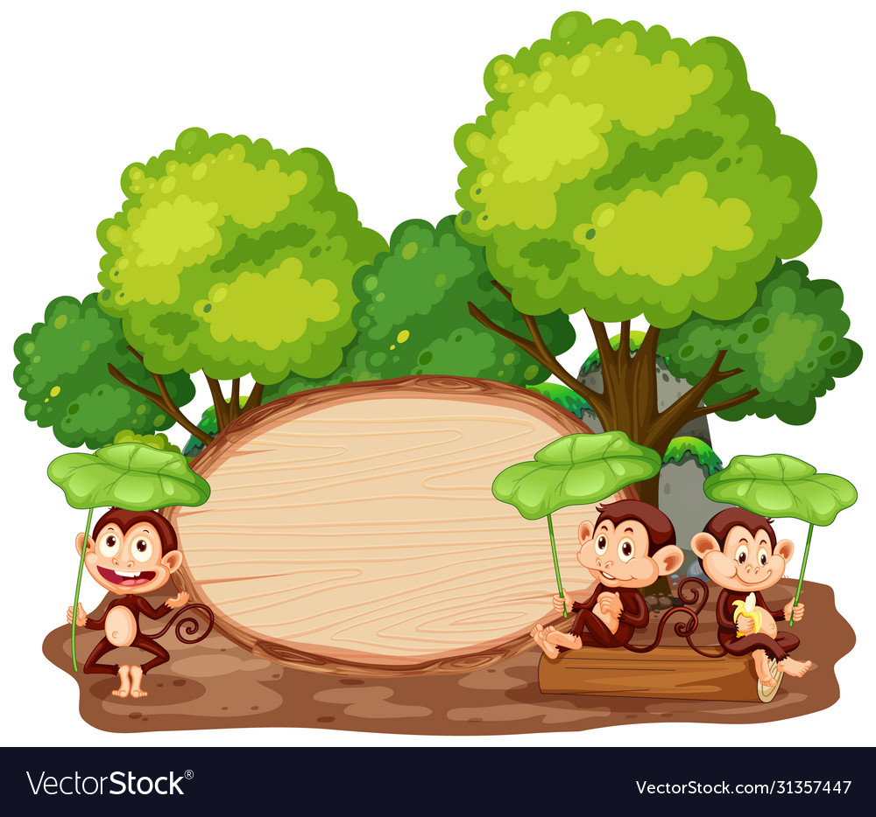


Slide 2
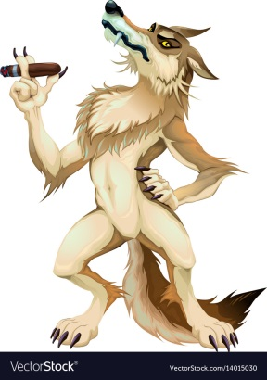
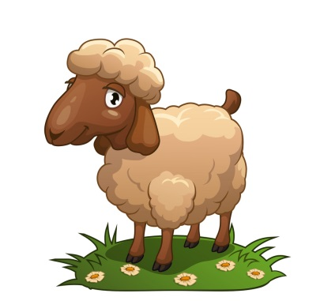
Hai loài vật nào xuất hiện trong câu chuyện Chú bé chăn cừu?
A. Sói và cừu
B. Sói và chú bé chăn cừu

Slide 3
Hoàn thành câu sau: Nói dối ………… .
A. là rất tốt
B.
hại thân
Notes:
GB kích chuột vào đáp án thì chữ di chuyển về câu nhé!

Slide 4




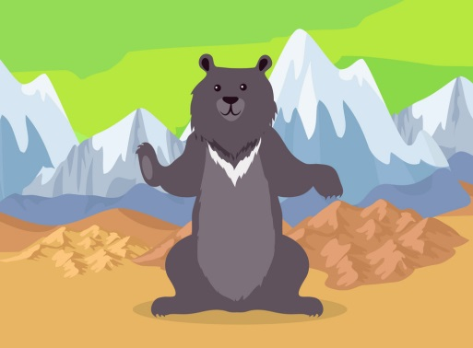
5
Bài
5
TIẾNG VỌNG CỦA NÚI

Slide 5


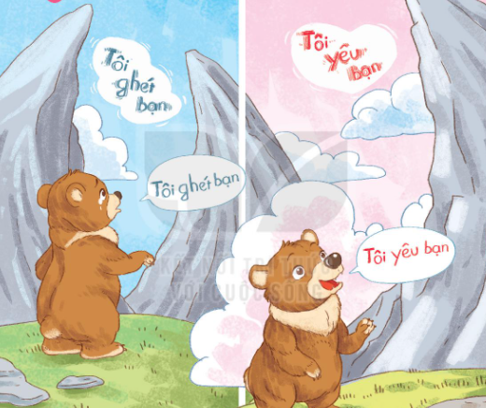
1
Quan sát tranh
a. Em nhìn thấy gì trong bức tranh?
b. Hai phần của 2 bức tranh có gì giống nhau và khác nhau?

Slide 6

2
Đọc
Tiếng vọng của núi
Đang đi chơi trong núi, gấu con chợt nhìn thấy một hạt dẻ. Gấu con vui mừng reo lên: “A!”. Ngay lập tức, có tiếng “A!” vọng lại. Gấu con ngạc nhiên kêu to: “Bạn là ai?”. Lại có tiếng vọng ra từ vách núi: “Bạn là ai?”. Gấu con hét lên: “Sao không nói cho tôi biết?”. Núi cũng đáp lại như vậy. Gấu con bực tức: “Tôi ghét bạn”. Khắp nơi có tiếng vọng: “Tôi ghét bạn”. Gấu con tủi thân, oà khóc.
Về nhà, gấu con kể cho mẹ nghe. Gấu mẹ cười bảo: “Con hãy quay lại và nói với núi: “Tôi yêu bạn”. Gấu con làm theo lời mẹ. Quả nhiên, có tiếng vọng lại: “Tôi yêu bạn”. Gấu con bật cười vui vẻ.
(Theo 365 kể truyện hằng đêm

Slide 7
Tiếng vọng của núi
Đang đi chơi trong núi, gấu con chợt nhìn thấy một hạt dẻ. Gấu con vui mừng reo lên: “A!”. Ngay lập tức, có tiếng “A!” vọng lại. Gấu con ngạc nhiên kêu to: “Bạn là ai?”. Lại có tiếng vọng ra từ vách núi: “Bạn là ai?”. Gấu con hét lên: “Sao không nói cho tôi biết?”. Núi cũng đáp lại như vậy. Gấu con bực tức: “Tôi ghét bạn”. Khắp nơi có tiếng vọng: “Tôi ghét bạn”. Gấu con tủi thân, oà khóc.
Về nhà, gấu con kể cho mẹ nghe. Gấu mẹ cười bảo: “Con hãy quay lại và nói với núi: “Tôi yêu bạn”. Gấu con làm theo lời mẹ. Quả nhiên, có tiếng vọng lại: “Tôi yêu bạn”. Gấu con bật cười vui vẻ.
(Theo 365 kể truyện hằng đêm
Notes:
Gv LINH ĐỘNG TỪ KHÓ THEO VÙNG MIỀN NHÉ!

Slide 8
mừng
Luyện đọc
núi
ngạc nhiên

Slide 9
Tiếng vọng của núi
Đang đi chơi trong núi, gấu con chợt nhìn thấy một hạt dẻ. Gấu con vui mừng reo lên: “A!”. Ngay lập tức, có tiếng “A!” vọng lại. Gấu con ngạc nhiên kêu to: “Bạn là ai?”. Lại có tiếng vọng ra từ vách núi: “Bạn là ai?”. Gấu con hét lên: “Sao không nói cho tôi biết?”. Núi cũng đáp lại như vậy. Gấu con bực tức: “Tôi ghét bạn”. Khắp nơi có tiếng vọng: “Tôi ghét bạn”. Gấu con tủi thân, oà khóc.
Về nhà, gấu con kể cho mẹ nghe. Gấu mẹ cười bảo: “Con hãy quay lại và nói với núi: “Tôi yêu bạn”. Gấu con làm theo lời mẹ. Quả nhiên, có tiếng vọng lại: “Tôi yêu bạn”. Gấu con bật cười vui vẻ.
(Theo 365 kể truyện hằng đêm
Đang đi chơi trong núi, gấu con chợt nhìn thấy một hạt dẻ. // Gấu con vui mừng reo lên: “A!”. // Ngay lập tức, có tiếng “A!” vọng lại. // Gấu con ngạc nhiên kêu to: “Bạn là ai?”. // Lại có tiếng vọng ra từ vách núi: “Bạn là ai?”. // Gấu con hét lên: “Sao không nói cho tôi biết?”. // Núi cũng đáp lại như vậy. // Gấu con bực tức: “Tôi ghét bạn”. // Khắp nơi có tiếng vọng: “Tôi ghét bạn”. // Gấu con tủi thân, oà khóc. //
Về nhà, gấu con kể cho mẹ nghe. // Gấu mẹ cười bảo: “Con hãy quay lại và nói với núi: “Tôi yêu bạn”. // Gấu con làm theo lời mẹ. // Quả nhiên, có tiếng vọng lại: “Tôi yêu bạn”. // Gấu con bật cười vui vẻ. //
(Theo 365 kể truyện hằng đêm

Slide 10
Luyện đọc câu dài:
Đang đi chơi trong núi, gấu con chợt nhìn thấy một hạt dẻ.

Slide 11
Tiếng vọng của núi
1
Đang đi chơi trong núi, gấu con chợt nhìn thấy một hạt dẻ. Gấu con vui mừng reo lên: “A!”. Ngay lập tức, có tiếng “A!” vọng lại. Gấu con ngạc nhiên kêu to: “Bạn là ai?”. Lại có tiếng vọng ra từ vách núi: “Bạn là ai?”. Gấu con hét lên: “Sao không nói cho tôi biết?”. Núi cũng đáp lại như vậy. Gấu con bực tức: “Tôi ghét bạn”. Khắp nơi có tiếng vọng: “Tôi ghét bạn”. Gấu con tủi thân, oà khóc.
Về nhà, gấu con kể cho mẹ nghe. Gấu mẹ cười bảo: “Con hãy quay lại và nói với núi: “Tôi yêu bạn”. Gấu con làm theo lời mẹ. Quả nhiên, có tiếng vọng lại: “Tôi yêu bạn”. Gấu con bật cười vui vẻ.
(Theo 365 kể truyện hằng đêm
2

Slide 12

tiếng vọng
là bực và tức giận.
bực tức
là âm thanh được bật ngược lại từ xa.
tủi thân
là đúng như đã biết hay đoán trước.
quả nhiên
là tự cảm thấy thương xót bản thân mình.

Slide 13

Trả lời câu hỏi
3
Tiếng vọng của núi
Đang đi chơi trong núi, gấu con chợt nhìn thấy một hạt dẻ. Gấu con vui mừng reo lên: “A!”. Ngay lập tức, có tiếng “A!” vọng lại. Gấu con ngạc nhiên kêu to: “Bạn là ai?”. Lại có tiếng vọng ra từ vách núi: “Bạn là ai?”. Gấu con hét lên: “Sao không nói cho tôi biết?”. Núi cũng đáp lại như vậy. Gấu con bực tức: “Tôi ghét bạn”. Khắp nơi có tiếng vọng: “Tôi ghét bạn”. Gấu con tủi thân, oà khóc.
Về nhà, gấu con kể cho mẹ nghe. Gấu mẹ cười bảo: “Con hãy quay lại và nói với núi: “Tôi yêu bạn”. Gấu con làm theo lời mẹ. Quả nhiên, có tiếng vọng lại: “Tôi yêu bạn”. Gấu con bật cười vui vẻ.
(Theo 365 kể truyện hằng đêm
Notes:
Gọi HS đọc lại bài

Slide 14
Đọc đoạn 1:
Đang đi chơi trong núi, gấu con chợt nhìn thấy một hạt dẻ. Gấu con vui mừng reo lên: “A!”. Ngay lập tức, có tiếng “A!” vọng lại. Gấu con ngạc nhiên kêu to: “Bạn là ai?”. Lại có tiếng vọng ra từ vách núi: “Bạn là ai?”. Gấu con hét lên: “Sao không nói cho tôi biết?”. Núi cũng đáp lại như vậy. Gấu con bực tức: “Tôi ghét bạn”. Khắp nơi có tiếng vọng: “Tôi ghét bạn”. Gấu con tủi thân, oà khóc.
Con vật nào xuất hiện trong bài?
Gấu đi chơi ở đâu?
Chuyện gì xảy ra khi gấu con vui mừng reo lên: “A!”?

Slide 15
Đọc đoạn 2:
Về nhà, gấu con kể cho mẹ nghe. Gấu mẹ cười bảo: “Con hãy quay lại và nói với núi: “Tôi yêu bạn”. Gấu con làm theo lời mẹ. Quả nhiên, có tiếng vọng lại: “Tôi yêu bạn”. Gấu con bật cười vui vẻ.
Gấu mẹ nói gì với gấu con?
Sau khi làm theo lời mẹ, gấu con cảm thấy thế nào?

Slide 16
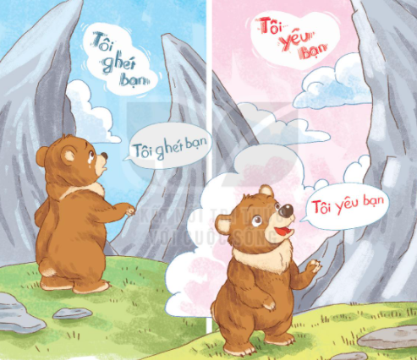
Bài đọc khuyên chúng ta điều gì?
Notes:
GV nên gợi ý:
Nội dung: Chúng ta nên nói lời hay ý đẹp. Khi nói lời hay, ý đẹp, bản thân mình và mọi người xung quanh sẽ thấy vui vẻ, hạnh phúc.

Slide 17
Bài đọc khuyên chúng ta điều gì
Nội dung: Chúng ta nên nói lời hay ý đẹp. Khi nói lời hay, ý đẹp, bản thân mình và mọi người xung quanh sẽ thấy vui vẻ, hạnh phúc.

Slide 18

Viết vào vở câu trả lời cho câu hỏi c ở mục 3
c. Sau khi làm theo lời mẹ, gấu con cảm thấy (…).
Sau khi làm theo lời mẹ, gấu con cảm thấy rất vui vẻ.
Notes:
HS có thể có nhiều cách trả lời...

Slide 19

G

Slide 20
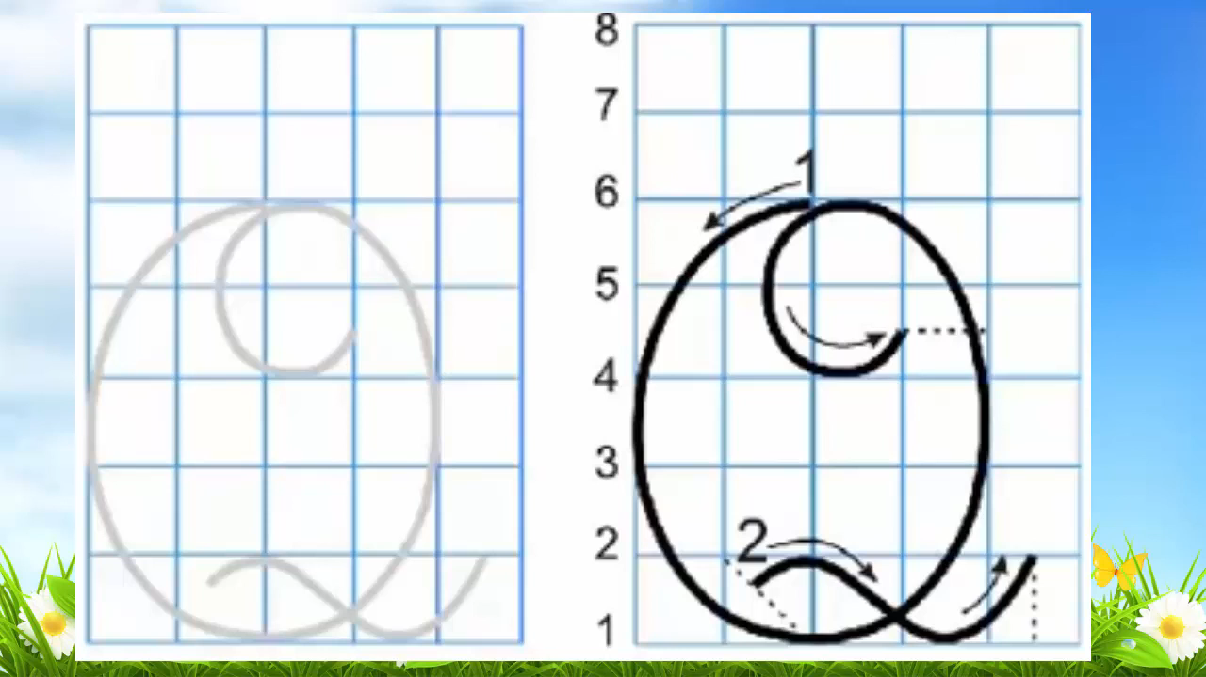

Slide 21

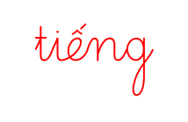
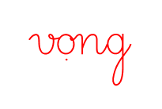


2. Viết từ ngữ
,

Slide 22





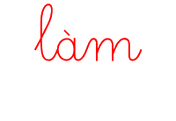




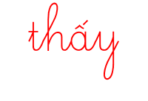



3. Viết câu trả lời cho câu hỏi c ở mục 3
,
.

Slide 23
Dặn dò:
Đọc lại bài: Tiếng vọng của núi (trang 98, 99).
Chuẩn bị bài mới (trang 100, 101).

